Slide 1
Wasser ist Leben in Malawi
Unser MD111-WaSH-Projekt
2024/2025
Notes:
Wasser ist unsere wichtigste Lebensgrundlage. Das Wohl der Menschen hängt unmittelbar davon ab, wie wir jetzt und zukünftig mit unseren Wasserressourcen umgehen. Ein guter Gewässerzustand trägt zum Erhalt der Gesundheit und zum Schutz von Lebensräumen bei. Wasser ist nicht nur essentiell für die unmittelbare Versorgung der Menschen mit Trinkwasser, sondern auch für landwirtschaftliche Produktion und industrielles Wachstum, wie auch für den Erhalt und die nachhaltige Nutzung naturnaher Ökosysteme wie z.B. den Wald.

Slide 2
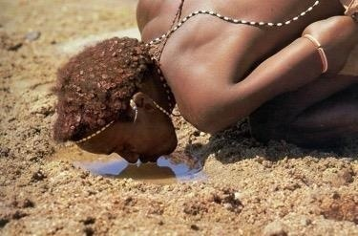
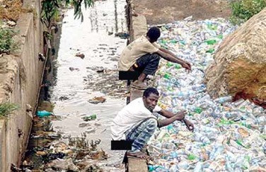
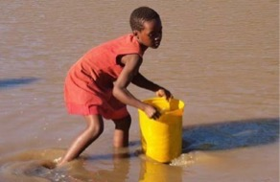
Wasserknappheit – Krankheiten – Klimawandel
Weltbevölkerung: 8 Mrd. Menschen
2,2 Mrd. Menschen haben keinen Zugang zu sauberem Trinkwasser
3,4 Mrd. Menschen haben keinen Zugang zu Sanitäranlagen
Täglich sterben über 1.000 Kinder unter 5 Jahren an den Folgen von verschmutztem Wasser
Notes:
Die Verfügbarkeit von Wasser für alle Nutzungen – insbesondere zum Trinken, für die Hygiene, und für die Herstellung und Verarbeitung von Nahrungsmitteln – kann über Wohlstand oder Gesundheit entscheiden.
Das Konsumverhalten und die Einstellung zum Umgang mit der knappen Ressource Wasser beeinflussen deren Verfügbarkeit, die regional höchst verschieden ist. Wassermangel, Überflutungen und eine zunehmende Niederschlagsschwankungen durch den Klimawandel beeinträchtigen die Lebensgrundlagen vieler Menschen weltweit. Das trägt auch zu Konflikten und Fluchtbewegungen bei.
Derzeit leben ca. 8 Milliarden Menschen auf unserem Globus
2,2 Milliarden Menschen haben keinen Zugang zu bzw. nur Zugang zu kontaminiertem Wasser
3,4 Milliarden haben keinen Zugang zu sicheren Sanitäranlagen, offene Defäkation ist an der Tagesordnung. Die Mehrzahl der einfachen Toiletten bestehen aus in den Boden gegrabene Löcher, die oft Brutstätten für Fliegen und Bakterien sind und damit ihre Umwelt kontaminieren und gefährden.
Täglich sterben über 1.000 Kinder unter 5 Jahren an durch kontaminiertes Wasser verursachten Krankheiten, vor allem Durchfall und dadurch Mangelernährung. Das sind nur die Todesfälle, zudem werden durch die Fehlzeiten in der Schule sowie unzureichende Menstruationshygiene für Mädchen viele Kinder ihrer Chance auf Bildung und ein selbstbestimmtes Leben beraubt

Slide 3
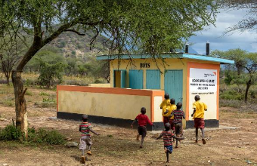
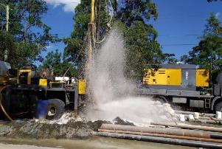
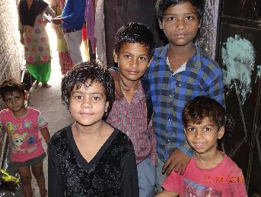
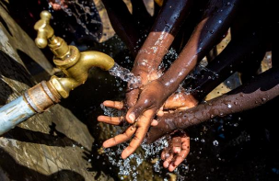
Was heißt „WaSH“ ?
Wa
S
Sanitäranlagen
Wasser
+
Capacity
Building,
Partizipation
H
Hygiene
CB
Notes:
Da all die genannten Faktoren zusammenhängen, führen Lions keine reinen Wasser-Projekte, sondern WaSH-Projekte durch
Wa=Bereitstellung von Infrastruktur zur Wasserversorgung durch Brunnenbau oder Sammeln von Regenwasser. Bei Erfordernis gehören auch Anlagen zur Aufbereitung kontaminierten Wassers dazu, sowie Bemühungen, den Grundwasserspiegel langfristig zu erhalten und damit auch die Umwelt zu schützen
S=Die Bereitstellung menschenwürdiger Sanitäranlagen, hierzu gehört auch eine umweltgerechte Entsorgung von Fäkalien und Schmutzwasser durch biologischen Abbau, Kläranlagen, Biogasanlagen
H=Bereitstellung von Hygiene Infrastruktur (Handwaschgelegenheiten, Seife…) und Vermittlung von Wissen über die Wichtigkeit der individuellen und gemeinschaftlichen Hygiene im Zusammenhang mit Krankheiten und Umweltverschmutzung
CB= Capacity Building – Aufbau von Wissen, um Projektergebnisse langfristig aufrecht zu erhalten sowie Strukturen und organisierten Gruppen, die über ihre Rechte informiert sind und diese von den Verantwortlichen einfordern

Slide 4
Malawi
Unser WaSH-Projekt 2024/2025
Notes:
Wir sind in diesem Jahr wieder in Malawi. Unser erstes großes WaSH-Projekt aus dem Lions-Jahr 2021/2022 ist inzwischen gut angelaufen und hat schon einige Erfolge vorzuweisen. Diese positive Entwicklung möchten wir mit unserer Partnerorganisation Habitat for Humanity weiter vertiefen.

Slide 5
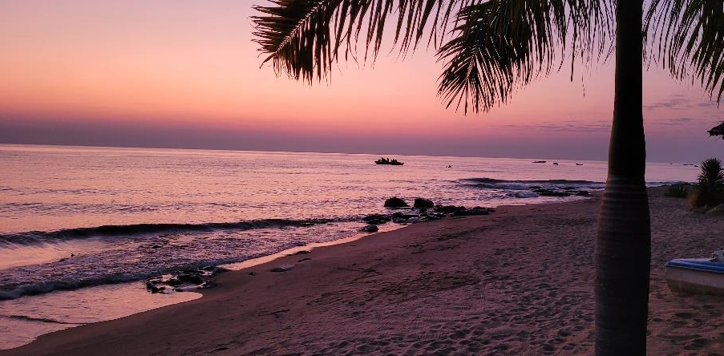
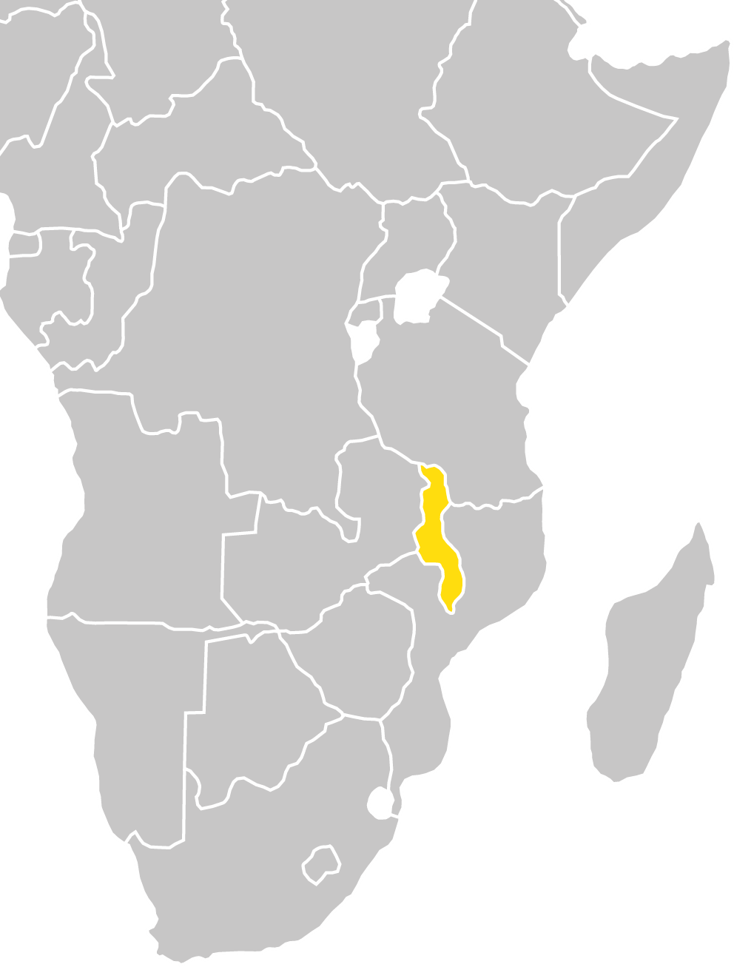
Republik Malawi
Hauptstadt: Lilongwe
Amtssprache: Englisch, Chichewa
Fläche: 118.484 km² (etwa 1/3 Deutschlands)
Einwohner: 19,8 Millionen
Religion: 80% Christentum
Malawisee: drittgrößter See Afrikas, neuntgrößter See der Welt, allein 700-800 Arten von Buntbarschen
Tee-Anbau: ältestes noch existierendes Anbaugebiet in Afrika (seit 1890)
Wirtschaft: 90% Landwirtschaft Export: Tabak, Tee, Zuckerrohr; Eigenbedarf: Mais
Wohlstandsindex (HDI): Rang 172 von 193 Ländern
Notes:
Malawi, das langgestreckte Binnenland im südlichen Afrika, ist ein Ort von atemberaubender Schönheit und herzlicher Gastfreundschaft. Der drittgrößte See Afrikas, der Malawi-See, grenzt an dieses Land und ist ein einzigartiges Ökosystem. Malawi wird oft als das „warme Herz Afrikas“ bezeichnet, denn die Menschen dort sind bekannt für ihre Freundlichkeit, selbst inmitten ihrer oft schweren Lebenssituation.
Denn Malawi ist auch eines der ärmsten Länder der Welt, 70% der Menschen leben unterhalb der absoluten Armutsgrenze und ernähren sich und ihre Familie dürftig über Subsistenz-Landwirtschaft (Anbau zum Eigenverbrauch)
Wohlstandsindex:
Index der menschlichen Entwicklung, veröffentlicht von der UN, setzt sich zusammen aus Bruttonationaleinkommen pro Kopf, Lebenserwartung, und Dauer der Ausbildung anhand der Anzahl an Schuljahren, die eine 25-jährige Person absolviert hat, sowie die voraussichtliche Dauer der Ausbildung eines Kindes im Einschulungsalter.
Der Faktor der Lebenserwartung gilt als Indikator für Gesundheits­fürsorge, Ernährung und Hygiene; das Bildungs­niveau steht, ebenso wie das Einkommen, für erworbene Kenntnisse und die Teilhabe am öffentlichen und politischen Leben für einen angemessenen Lebensstandard.

Slide 6
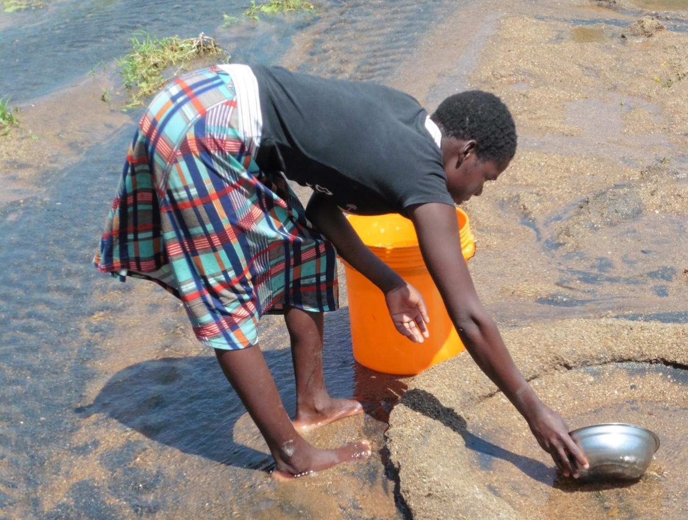
Warum wir im Zomba District unterstützen
Von den Einwohnern des Zomba District haben
35% keinen Zugang zu sauberem (Trink)-Wasser
50% keinen Zugang zu sicheren Sanitäranlagen
95% keinen Zugang zu Basishygiene (z.B. Hände waschen mit Seife)
1.083 Cholera-Fälle in 2022/23
Bilder:
SDL
Notes:
Im Zomba District im Südosten Malawis haben 35% der Menschen keinen Zugang zu sicherem Trinkwasser. Das liegt zB daran, dass in Malawi nur etwa 77% aller Brunnen funktionsfähig sind.
50 % der Menschen haben keinen Zugang zu sicheren Sanitäranlagen. In der Regenzeit stürzen viele der handgegrabenen Latrinen ein und werden zum Risiko für die Benutzer und auch zur Gesundheitsgefahr.
95% der Menschen haben keine Möglichkeit, sich die Hände zuhause mit Wasser und Seife zu waschen und damit eine grundlegende Hygienepraktik auszuüben und sich vor Krankheiten zu schützen.
All diese Faktoren begünstigen Krankheiten wie Cholera und weitere Durchfallerkrankungen, die auch tödlich enden können, insbesondere für Kinder.

Slide 7
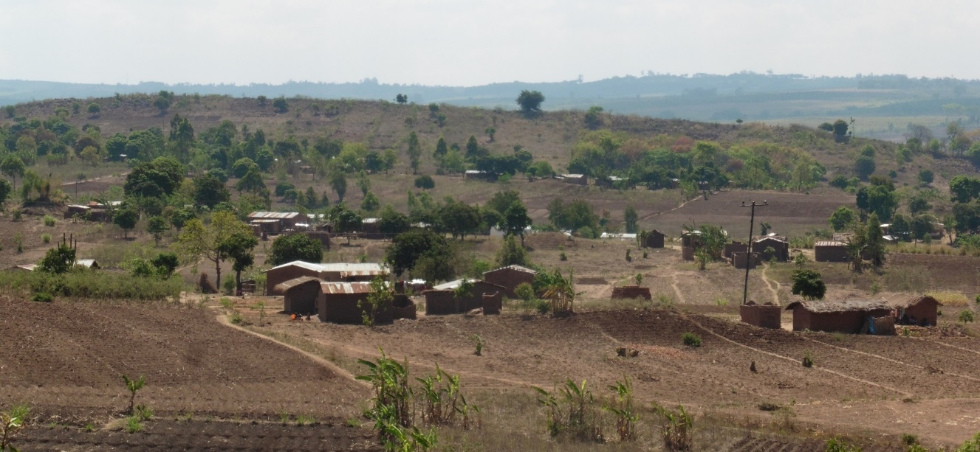
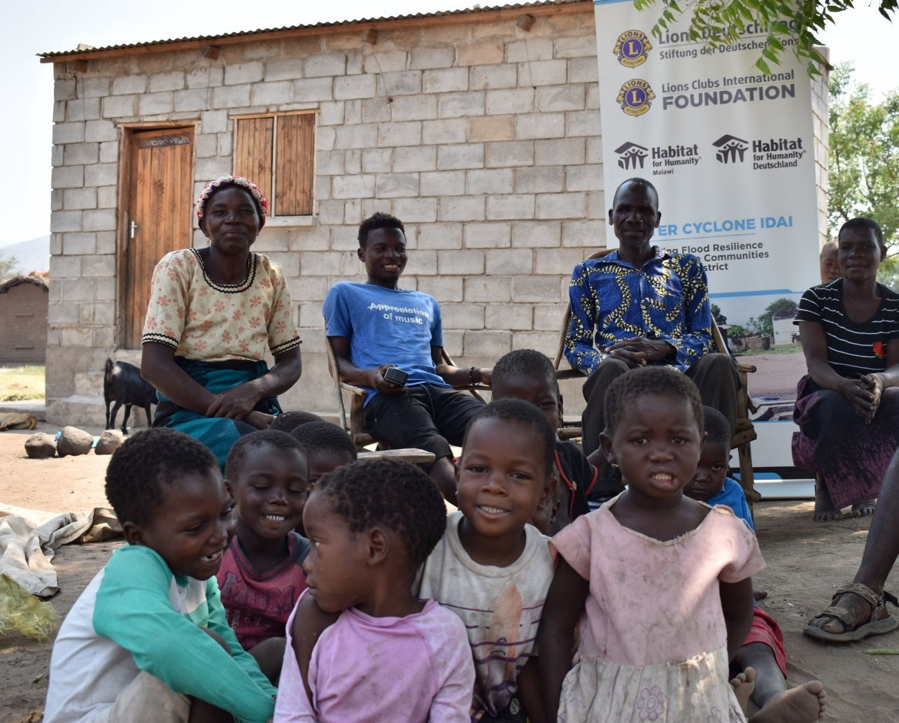
Warum wir unterstützen
Extreme Auswirkungen des Klimawandels: heftige Zyklone (2022, 2023) und Dürren (2024)
Zerstörung der wenigen vorhandenen WaSH-Infrastruktur
Starke illegale Abholzung als Folge der Ernte- und Einkommensverluste
Hoffnung:
300 katastrophensichere Häuser aus Lions-Hilfen nach Zyklon Idai 2019 stehen weiterhin!
Bilder:
SDL
Notes:
Der Klimawandel trifft Malawi zusätzlich besonders hart. In den letzten Jahren haben mehrere Zyklone – darunter Idai (2019), Ana (2022) und Freddy (2023) – zahlreiche Häuser zerstört, Ernten vernichtet und Menschenleben gefordert.
Vor allem die schon anfällige Infrastruktur zu WaSH, also Brunnen und Toiletten, wurden durch die extremen Regenmengen in Mitleidenschaft gezogen und zerstört.
Im Frühjahr 2024 traf Malawi dann eine heftige Dürre. Die Temperaturen zwischen Ende Januar und Anfang März lagen durchschnittlich fünf Grad höher als in den Vorjahren. Das Land rief den nationalen Katastrophenzustand aus.
Die Abholzung sorgt nun dafür, dass es bei Starkregen zu schweren Überschwemmungen kommt, und dass das Wasser oberflächlich abfließt und damit für die Region verloren ist. Langfristig sinkt der Grundwasserspiegel dramatisch. Dadurch hat WaSH auch immer mit Umweltschutz zu tun.
Doch es gibt Hoffnung: Nach Zyklon Idai haben die Lions schon einmal gemeinsam mit Habitat for Humanity geholfen und 300 katastrophensichere Häuser gebaut. Alle Häuser hielten den Stürmen bisher stand und boten vielen vertriebenen Menschen Schutz.
Das bringt uns zu unseren Zielen für das Projekt im Zomba Distrikt, das durch die Zyklone, insbesondere Freddy im Jahr 2024 besonders getroffen wurde

Slide 8
Unsere Ziele
Widerstandsfähigkeit gegen den Klimawandel durch starke WaSH Systeme:
Sauberes Wasser: Brunnen und Wasserkomitees zur Erhaltung der Infrastruktur
Katastrophensichere Sanitäranlagen und Hygiene-Schulungen
Anpassung an den Klimawandel: Katastrophenvorsorge und angepasste Landwirtschaft
Notes:
Gemeinsam mit unserem Partner vor Ort, Habitat for Humanity Malawi, und der lokalen Bevölkerung im Zomba Distrikt setzen wir uns für die Widerstandsfähigkeit der Gemeinden und ihrer Wasserversorgung, sanitären Einrichtungen und Hygiene (WaSH) gegenüber dem Klimawandel und Naturkatastrophen ein:
Sauberes Wasser: Wir stellen katastrophensichere Brunnen und Sanitäranlagen bereit.
Schulungen: Wir fördern im Besonderen die Schulung von Frauen und Jugendlichen, damit diese wichtige Hygiene-Praktiken wie das Händewaschen mit Seife, das sie nun durch den Zugang zu Wasser befolgen könnenAnpassung an den Klimawandel: Auch bei Maßnahmen zur Anpassung an den Klimawandel wird die lokale Bevölkerung mit einbezogen, damit diese klimaresistente WaSH-Praktiken verstehen und anwenden können

Slide 9
Geplante Aktivitäten: Sauberes Wasser
Brunnen (vorrangig an Schulen) reparieren und vor Zerstörung und Verunreinigung schützen durch:
Erhöhte Plattformen
Ummauerung
Einen Brunnen mit Solarpumpe und Leitungssystem in umliegende Gebiete ausstatten
Wasserkomitees zur Instandhaltung schulen
Training von Brunnenmechanikern
Notes:
1: Die Menschen in den Zielgemeinden haben das ganze Jahr über nachhaltigen Zugang zu sicherem und erschwinglichem Trinkwasser.
Wir werden Brunnen sanieren und verbessern, um sie katastrophenresistenter zu machen, z. B. durch Anhebung und Ummauerung der Pumpe gegen Überschwemmungen oder Gewährleistung einer guten Tiefe des Bohrlochs gegen Dürreperioden.
Ein Brunnen mit guter Ergiebigkeit wird auf Solarenergie umgerüstet, und es wird ein Netzsystem installiert, um die Wasserversorgung der umliegenden Gemeinden sicherzustellen.
Brunnenmechaniker und Komitees für Brunnen und Wasserstellen werden in der Wartung geschult und legen einen nachhaltigen Tarif fest, der von den Nutzern für das Wasser zu zahlen ist (inzwischen auch oft über transparentes Online-Banking), aber auch Kontakte zu Mechanikern und zuständigen Behörden. Dadurch wird sichergestellt, dass die Brunnen repariert werden können, wenn schnell verschleißende Teile ersetzt werden müssen oder in Zukunft Schäden auftreten.
Jährlich werden Wassertests durchgeführt, um sicherzustellen, dass das Wasser nicht verunreinigt ist.
Die Wasserbeschaffung ist in vielen afrikanischen Länder Aufgabe der Frauen, deshalbsollen sie mit mind. 30% auch in den Wasserkomitees vertreten sein.

Slide 10
Geplante Aktivitäten: Sanitär und Hygiene
Sensibilisierungskampagnen zu Sanitär und Hygiene
Training von Handwerken in klimaresistenten Latrinendesigns
Latrinenbau für besonders bedürftige Haushalte
Micro-Kredite für weitere Haushalte zum eigenständigen Bau einer verbesserten Latrine
Bau von Latrinen an einer Schule, unter Berücksichtigung der Menstruationshygiene
Notes:
2: Die Zielgemeinden haben Zugang zu nachhaltigen, klimaresistenten sanitären Einrichtungen und praktizieren ein angemessenes Hygieneverhalten
In den Zielgemeinden werden Hygienekampagnen durchgeführt. Hygienekampagnen sind ein wesentlicher Bestandteil, um dauerhafte Veränderungen auf kommunaler und nationaler Ebene herbeizuführen. Die Hygienekampagnen werden für die folgenden Hygieneverhaltensweisen werben: Händewaschen mit Seife in kritischen Momenten; sicheres Wassermanagement (Aufbereitung und Lagerung im Haushalt); Fäkalienmanagement und -entsorgung ; Lebensmittelhygiene
Um sicherzustellen, dass künftige Latrinen den Bedingungen in der Region standhalten und bei Überschwemmungen oder durch Einstürzen nicht zu einem Gesundheitsrisiko werden, werden die bisher verwendeten Latrinen-Modelle überarbeitet und angepasst.
10 Maurer werden für den Bau dieser Konstruktionen und die dabei zu berücksichtigenden Faktoren (Boden, Grundwasserspiegel usw.) geschult.
Die am stärksten gefährdeten Haushalte werden im Rahmen des Projekts mit einer katastrophenresistenten Latrine ausgestattet. Sie müssen ihre Arbeitskraft als Gegenleistung zur Verfügung stellen.
Andere Haushalte werden durch Sensibilisierungs- und Aufklärungskampagnen dazu ermutigt, die neue Bauweise ebenfalls zu übernehmen. Sie werden die Möglichkeit haben, Kleinstkredite aus einem revolvierenden Fonds zu erhalten, um den Unterbau aus Ziegeln und Zement (für die Stabilität am wichtigsten) zu finanzieren, während der Oberbau mit kostengünstigeren Materialien gebaut werden kann.

Slide 11
Geplante Aktivitäten: Anpassung an den Klimawandel
Training von Kleinbauern und -bäuerinnen in klima-angepassten Landwirtschaftstechniken
Stärkung einer Kooperative für besseren Marktzugang und Preise
Bildung von Spargruppen zur Vergabe von Mikro-Krediten
Training von Katastrophenschutz-Komitees
Ausarbeitung von Schutzplänen und Umsetzung von Schutzmaßnahmen
Notes:
Anpassung an den Klimawandel:
Um die finanzielle Kapazität der Familien für diese Investitionen in verbesserte Latrinen zu erhöhen und andererseits die Ernährungssicherheit zu fördern, werden Kleinbauern in klimagerechten, nachhaltigen Anbaumethoden geschult. Dazu könnten Ziegenhaltung (mit dem Dung als Dünger), Bienenzucht, Agroforstwirtschaft (mit Obstbäumen auf den Feldern) oder andere hochwertige Kulturen gehören, die für die neuen klimatischen Bedingungen geeignet sind.
Um die Marktanbindung und die Preise zu verbessern, wird eine Genossenschaft zur Unterstützung der Landwirte aufgebaut.
Außerdem werden Selbsthilfegruppen eingeführt, um das Village Banking zu erleichtern. Jedes Mitglied wird monatlich eine kleine Summe einzahlen, was es den Mitgliedern ermöglicht, kleine Kredite zu erhalten, um ihr Geschäft oder ihre Landwirtschaft zu verbessern. Die zusätzlichen finanziellen Mittel werden auch den Wiederaufbau nach einer Naturkatastrophe in Zukunft erleichtern.
In Zusammenarbeit mit der Gemeinde werden Katastrophen-Risiko-Management-Komitees (DRMC) ausgebildet. Sie werden ihre potenziellen Risiken analysieren, aber auch Evakuierungsstrategien und Pläne zur Schadensbegrenzung werden entwickelt.
Die DRMC werden verschiedene Abhilfemaßnahmen durchführen, z. B. Boden-/Wasserschutz, Baumpflanzungen, Ausheben von Drainagen usw.
Sie werden in ihrer sozialen Verantwortung gestärkt, damit sie sich für die Bereitstellung von Haushaltsmitteln für die Katastrophenvorsorge auf Gemeindeebene einsetzen können.

Slide 12
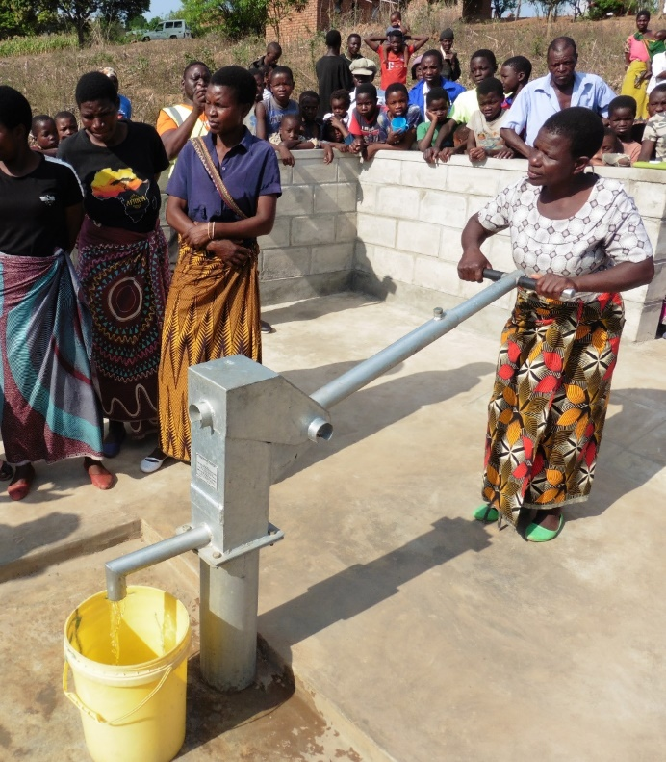
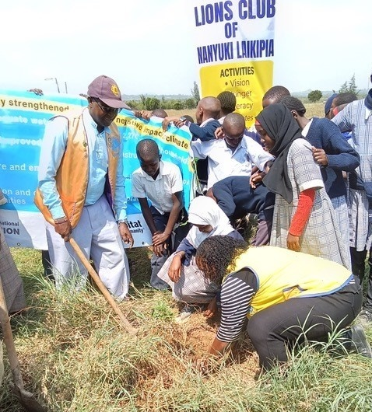
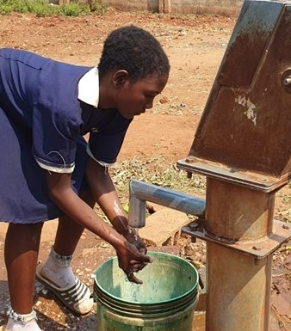
Unsere Erfolgs-Geschichten
Indien (2020/21)
Malawi (2021/22)
Kenia (2022/23)
Sambia (2023/24)
Gesundheit durch Aufklärung
Hilfe zur Selbsthilfe
Nachhaltige Landwirtschaft
WaSH für und mit Schulen
Notes:
Wir möchten mit diesem WaSH-Projekt in Malawi die Erfolgsgeschichte der Lions-WaSH-Projekte fortführen. Seit 2020 verbessern wir mit unseren WaSH-Projekten nach dem Prinzip „Hilfe zur Selbsthilfe“ mit umfassenden kapazitätsfördernden Maßnahmen sowie Infrastruktur jedes Jahr die Lebenssituation der Menschen in den jeweiligen Projektregionen.
WaSH-Projekte müssen an der Lage und den Bedürfnissen vor Ort ausgerichtet werden. Unsere Projekte haben deshalb je nach Land unterschiedliche Schwerpunkte.
Unser erstes WaSH-Projekt in Indien ist inzwischen erfolgreich abgeschlossen. Über 100.000 Menschen haben hier unter anderem von Aufklärung zu wichtigen Hygiene-Maßnahmen profitiert, um die dort noch stark vertretenen vernachlässigten Tropenkrankheiten wie Lepra oder die Augenkrankheit Trachom zu belkämpfen
In Malawi wurden inzwischen unter anderem 10 neue Brunnen gebaut und 20 repariert, sodass 30 Dörfer wieder zuverlässig Wasser haben. Dort ausgebildete Brunnenmechaniker sorgen dafür, dass alles weiterhin funktioniert.
In Kenia stehen wir noch am Anfang, hier werden derzeit 16 Frauengruppen ausgebildet, um mit wenig Wasser und hitzeresistenten Pflanzen nachhaltige, ertragreiche Landwirtschaft zu betreiben. Gemeinsam mit den lokalen Lions wurde aber schon ein Anfang gemacht, und gemeinsam mit einer örtlichen Schule viele kleine Baum-Setzlinge gepflanzt, um das Mikro-Klima zu verbessern!
Der Antrag für das WaSH-Projekt in Sambia, das insbesondere die Situation an Schulen verbessern wird, befindet sich in der letzten Abstimmung mit dem BMZ und wird im Herbst starten!

Slide 13
Gemeinsam für WaSH
Beschluss MDV Mannheim (2021):
"Umwelt und Nachhaltigkeit: Seit 1972 setzen sich die Lions ein für die Erhaltung der Umwelt, das Wohlergehen und die Entwicklung der Menschheit. Der Multi-Distrikt fördert die CO₂-Kompensation und WaSH (Wasser, Sanitärversorgung und Hygiene)-Projekte zur Verbesserung der Lebenssituation. […]
Memorandum of Understanding
Förderung durch das BMZ
Bild: SDL
Notes:
Mit dem Beschluss der MDV in Mannheim wurde das Engagement der Lions im wichtigen WaSH-Bereich festgeschrieben. WaSH-Projekte leisten immer einen Beitrag zur Nachhaltigkeit und zum Umweltschutz,
Auch LCIF unterstütz und befürwortet die WaSH-Projekte des MD. Die gesamte Projektsumme inkl. BMZ-Zuschuss wird als Beitrag der Deutschen Lions im internationalen Spenden-Ranking angerechnet. 2022 wurde das MOU auf dem KDL in Bonn feierlich erneuert.
Alle bisherigen Projekte fanden auch die Zustimmung des Bundesministeriums für wirtschaftliche Entwicklung und Zusammenarbeit (BMZ), welches den Bereich WaSH als sehr wichtig erachtet und unsere Projekte bezuschusst.

Slide 14
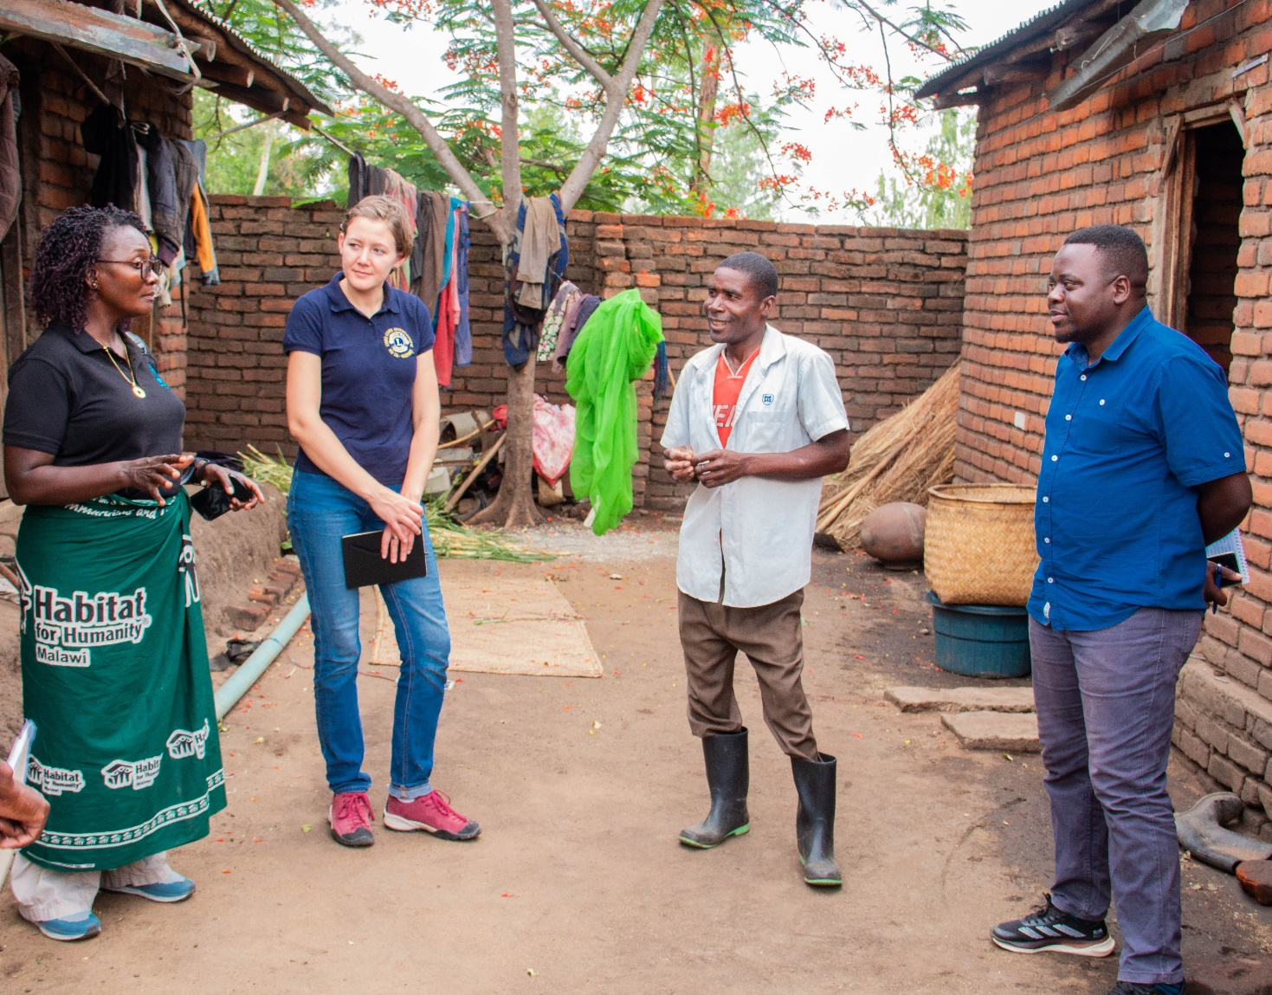
Gemeinsame Planung
Langjähriger Partner seit 2010: Habitat for Humanity
Bedarfsbasierter Projektvorschlag durch Habitat for Humanity Malawi an Lions
Vor-Anmeldung bei Bundesministerium für wirtschaftliche Zusammenarbeit und Entwicklung (BMZ): Priorisierung mit A
November: Planungsreise nach Malawi für Gespräche mit Menschen und Behörden vor Ort, fachlicher Input der Lions
März 2025: Antrag an das BMZ, Diskussion und evtl. Anpassung der Projektbestandteile
Herbst 2025: geplanter Projektstart
Bild:HFH
Notes:
Seit 2011 arbeiten wir mit Habitat for Humanity zusammen, anfänglich v.a. in der Katastrophenhilfe und dem Wiederaufbau. Insgesamt wurden bisher Projekte über 4 Mio. Euro gemeinsam umgesetzt. Immer gute und zeitnahe Berichte, gute Darstellung der Unterstützung von Lions vor Ort
Habitat for Humanity hat sich mit einem Projektvorschlag an die Lions gewendet. Dieser wurde durch eine Anfrage auf Unterstützung der Regierung des Zomba Distrikts durch die lokalen Mitarbeiter ausgearbeitet. Dazu sind sie auch in die Region gefahren, haben sich die Sorgen und Nöte der Menschen sowie ihre Vorstellungen für eine Verbesserung angehört.
Das BMZ hat das Projekt bei der Vor-Anmeldung im März 2024 mit A priorisiert. Das bedeutet, dass das BMZ das Projekt wichtig und unterstützenswert bewertet. Die Zuschusssumme ist in den Haushalt eingestellt und ist verfügbar, solange ein guter Antrag fristgerecht eingereicht wird. Bisher haben alle Projekte der Lions mit einer A-Priorisierung auch eine Bewilligung erhalten.
Zur Detailplanung ist eine Mitarbeiterin der Stiftung im November nach Malawi gereist. Sie wird zusammen mit dem Team den aktuellen Vorschlag nochmal prüfen, fachlichen Input der KWaSH und WaSH-Experten der Lions mitbringen und auch die Ergebnisse der ersten Sondierung vor Ort verifizieren.
Im März 2025 wird der Antrag dann dem BMZ vorgelegt. In mehreren Diskussionsschleifen werden letzte Details geklärt und auf eventuelle Änderungswünsche des BMZ reagiert. Dadurch können sich Projektbestandteile bis zur endgültigen Bewilligung durch das BMZ noch verändern.
Start des Projektes soll dann im Herbst 2025 sein

Slide 15
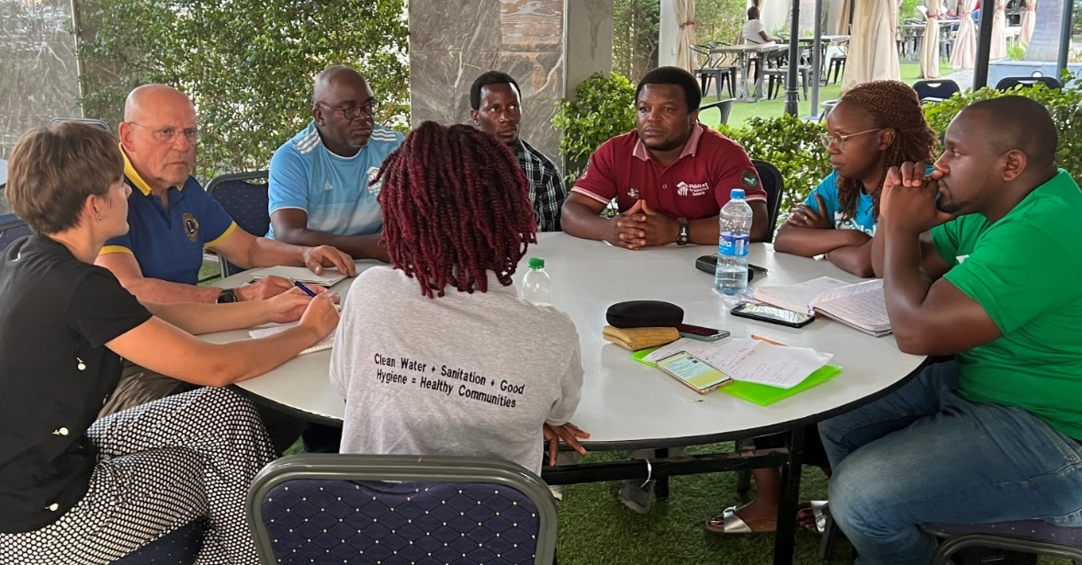
Wir stellen sicher, dass Ihre Spende verantwortungsvoll eingesetzt wird!
Seit 2002 trägt die Stiftung der Deutschen Lions das Spendensiegel des des Deutschen Zentralinstituts für soziale Fragen
Enges Monitoring durch die Stiftung
Evaluierung der Projekte nach internationalen DAC-Kriterien:
Relevanz, Kohärenz, Effektivität, Effizienz, Wirkung, Nachhaltigkeit
Prüfung aller Projektausgaben durch staatlich anerkannte, externe Buchprüfer
Notes:
Seit 2002 tragen wir das Siegel des Deutschen Zentralinstituts für soziale Fragen
Das DZI Spenden-Siegel belegt, dass eine Organisation mit den ihr anvertrauten Geldern sorgfältig und verantwortungsvoll umgeht. Mehr noch: Siegel-Organisationen verpflichten sich freiwillig, die DZI-Standards zu erfüllen und damit höchsten Qualitätsansprüchen gerecht zu werden. Sie sind leistungsfähig, arbeiten transparent, wirtschaften sparsam, informieren sachlich und wahrhaftig und haben wirksame Kontroll- und Aufsichtsstrukturen. Auf diese Weise gewährleisten sie, dass die ihnen zufließenden Spenden den gemeinnützigen Zweck erfüllen.
Die DZI Spendenberatung ist weder eine staatliche Einrichtung noch ein privatwirtschaftliches Unternehmen. Als Arbeitsbereich des DZI ist die Spendenberatung eine unabhängige wissenschaftliche Dokumentations- und Auskunftsstelle. Sie erfüllt mit dem Spenderschutz eine wichtige Aufgabe des Verbraucherschutzes und arbeitet in diesem Zusammenhang etwa mit den Verbraucherzentralen eng zusammen. Dieser Zweck ist auch in der Stiftungssatzung des DZI niedergelegt. Dem Vorstand der Stiftung DZI gehören Repräsentanten des Staates, der Wirtschaft und des gemeinnützigen Sektors an. Damit wird die Neutralität und Unabhängigkeit des DZI gesichert.
Durch ein enges Monitoring der Stiftung und die transparente Berichterstattung des Partners wird sichergestellt, dass die Gelder verantwortungsvoll eingesetzt werden.
Da das Projekt für eine Förderung durch das Bundesministerium für wirtschaftliche Zusammenarbeit und Entwicklung (BMZ) angemeldet ist, werden wir strenge Kriterien und Richtlinien für die Rechenschaftslegung erfüllen. Dazu gehört eine End-Evaluierung der Projekte nach den internationalen DAC-Kriterien, Diese wird von einem externen Prüfer durchgeführt und unsere Zielerreichung anhand im Antrag definierter Kriterien qualitativ und quantitativ nachvollzogen.
Alle Projektausgaben werden von einem externen Buchprüfer verifiziert, der von der Handelskammer anerkannt sein muss

Slide 16
Lions-Spenden werden vermehrt!
230.000 €
100.000 €
750.000 €*
*bei erfolgreichem Zuschussantrag
Lions-Spenden können mehr als vervierfacht werden!
Bild:SDL
Notes:
Durch die Mitfinanzierung durch unseren lokalen Partner Habitat for Humanity Malawi sowie einem noch zu stellenden Förderantrag an das BMZ können die Lions-Mittel wieder vervielfacht werden
Das Gesamtvolumen für dieses nachhaltige Projekt beträgt 1,08 Mio Euro
Alle diese Gelder werden für die Erfüllung des MoU mit LCIF angerechnet und benötigt

Slide 17
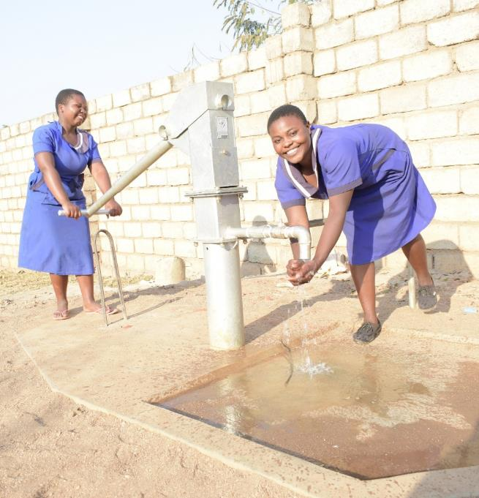
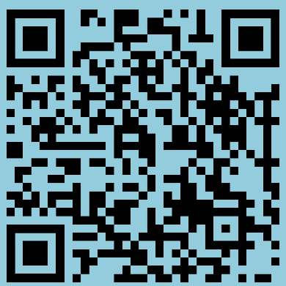
Was können SIE tun?
Reservieren Sie ihre Weihnachtsspende für das Projekt!
Widmen Sie dem Projekt eine Activity!
Sie haben einen besonderen Anlass? Spenden statt Geschenke mit einer personalisierte Anlassspende!
Stiftung der Deutschen Lions
Frankfurter Volksbank
DE40 5019 0000 0000 4005 05
BIC FFVBDEFF
Stichwort: „Wasser ist Leben“
Oder mit wenigen Klicks online spenden: https://stiftung.lions.de/spenden
Notes:
WaSH ist wichtig, für uns hier und für die Menschen weltweit, und die deutschen Lions haben sich diesem Thema verpflichtet.
Reservieren Sie deshalb Ihre persönliche Weihnachtsspende für das WaSH-Projekt in Malawi, für das sich der Governorrat ausgesprochen hat. In inzwischen guter Tradition wird der GRV in seinem Weihnachtsbrief Anfang Dezember jeden Lion persönlich dazu aufrufen, für dieses Lions-Großprojekt zu spenden. Jeder Euro zählt!
Auch über zusätzliches Engagement Ihres Clubs freuen wir uns! Überzeugen Sie ihren Club, dem Projekt eine Activity zu widmen oder generell ein Budget für die WaSH-Projekte der Lions einzuplanen.
Auch mit einer Anlassspende können Sie helfen: Mit Spenden statt Geschenken bei Geburtstagen, Jubiläen oder auch Trauerfeiern tun Sie Gutes und ihre Freunde bekommen neben der Spendenbescheinigung einen durch Sie personalisierten Dankbrief.

Slide 18
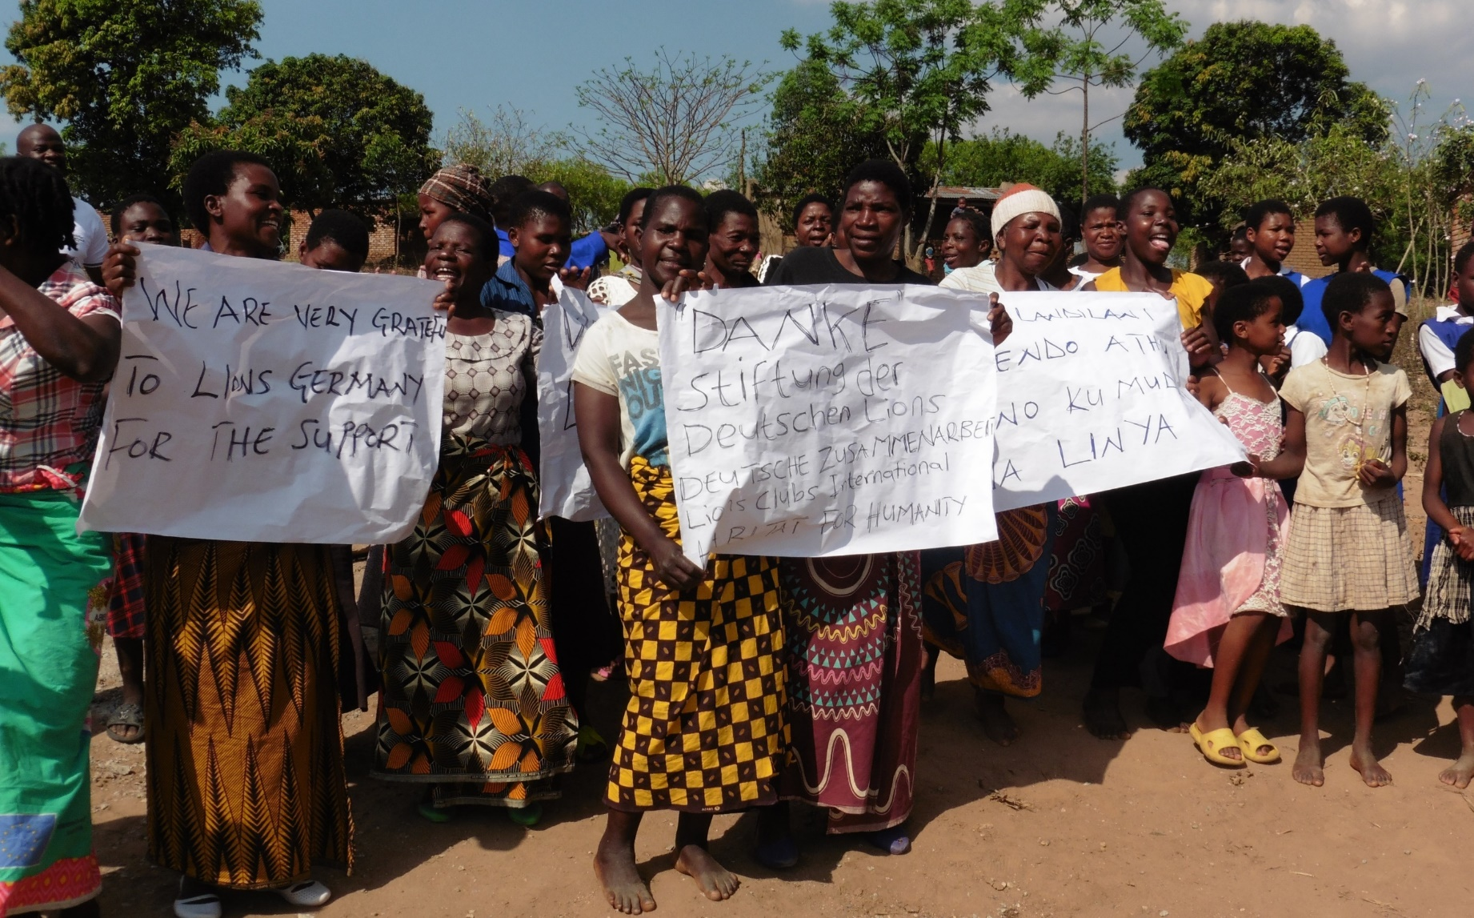
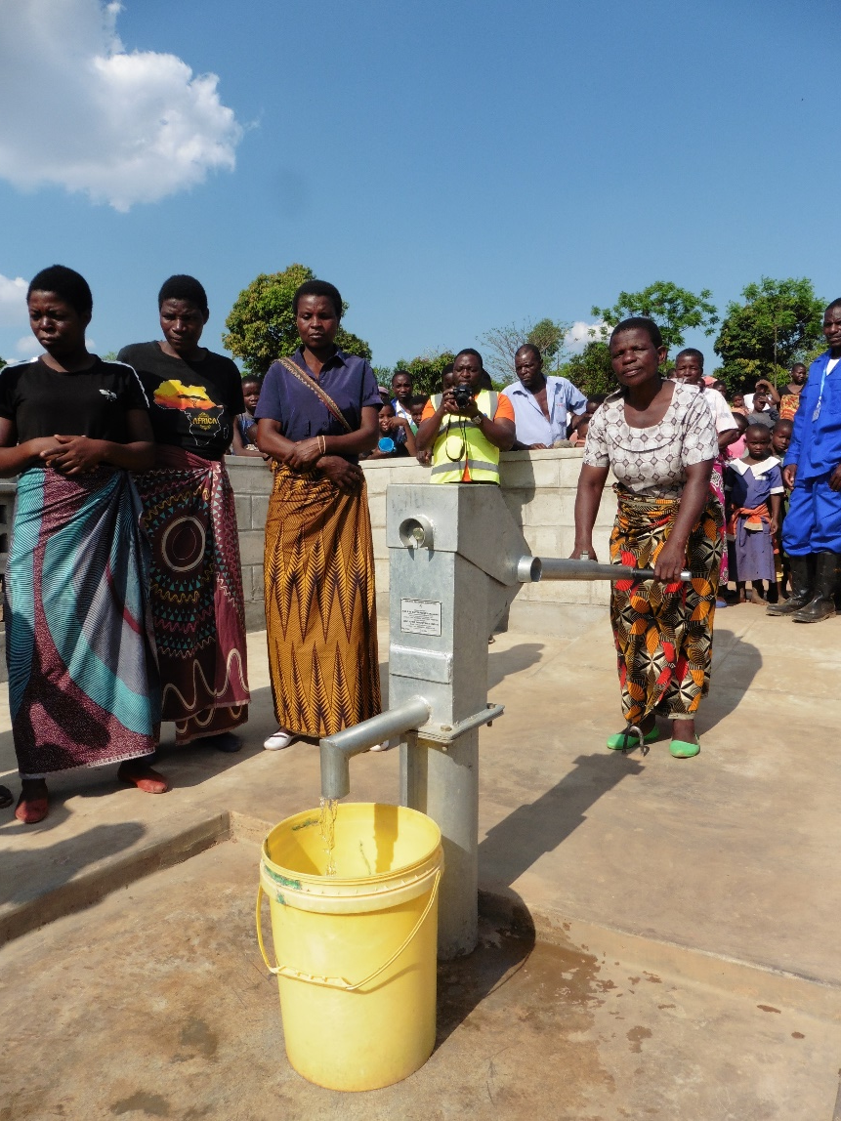
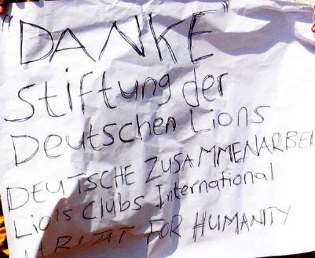
Ihre Hilfe kommt an, Danke!
Notes:
Die Ergebnisse und die Dankbarkeit der Menschen aus unserem ersten WaSH-Projekt in Malawi von 2021/22 zeigen, dass Ihre Hilfe ankommt!

Slide 19
Ihre Hilfe kommt an, Danke!
Notes:
Die Ergebnisse und die Dankbarkeit der Menschen aus unserem ersten WaSH-Projekt in Malawi von 2021/22 zeigen, dass Ihre Hilfe ankommt!

